Slide 1

ПРОРОКИ ВЕТХОГО ЗАВЕТА
Урок 3 от 17 октября 2026 года

Slide 2
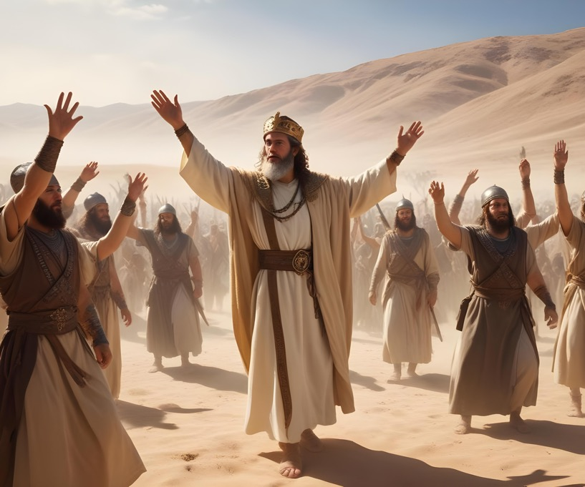
«Иосафат встал и сказал: „Слушайте меня, Иуда и жители Иерусалима: верьте в Господа, Бога вашего, и вы укрепитесь; верьте Его пророкам, и вам будет благополучие“».
(2 Паралипоменон 20:20)

Slide 3

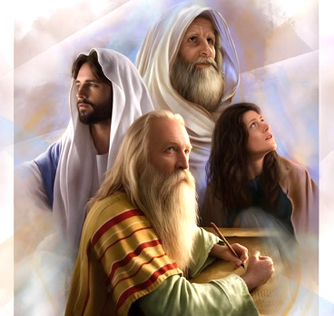
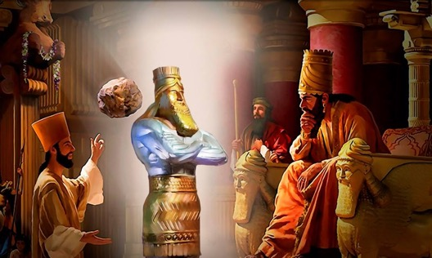
Во времена Ветхого Завета людей, получавших от Бога послания для передачи другим, называли провидцами или пророками (1 Цар. 9:9).
Они обладали способностью познавать сокровенное и даже то, что должно было произойти в будущем (1 Цар. 9:6), но их служение не ограничивалось этим; оно охватывало гораздо больше. Эта способность, разумеется, исходила не от них самих, а от Бога.
Но были и лжепророки, которые говорили «видения своего собственного сердца» (Иер. 23:16).
Кто был призван к пророческому служению?
Как вели себя пророки?
Какую работу выполняли пророки?
Какие женщины обладали даром пророчества?
Какими чертами отличались лжепророки?

Slide 4

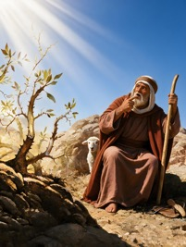


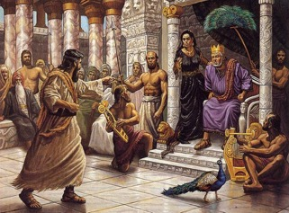
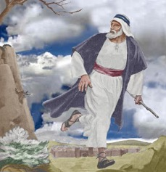
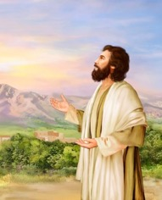
КТО БЫЛ ПРИЗВАН К ПРОРОЧЕСКОМУ СЛУЖЕНИЮ?
«Илия был человеком, таким же, как и мы. Он усердно молился, чтобы не было дождя, и на землю не падал дождь в течение трех с половиной лет». (Иак. 5:17)
Мы можем впасть в заблуждение, полагая, что пророки были «сверхлюдьми». Но Моисей отказывался, потому что был неречист (Исх. 4:10); Исаия говорил, что у него нечистые уста (Ис. 6:5); Иеремия считал себя слишком молодым для этой задачи (Иер. 1:6).
Об Илии, который осмелился пригрозить царю Ахаву великой засухой за его безбожие, сказано: он «был человеком, как и мы» (Иак. 5:17).
Совершив великое чудо, Илия полностью сломался под угрозой смерти со стороны царицы Иезавели
(1 Цар. 19:2–4).
Очевидно, что Бог выбирает Своих пророков не потому, что они совершенны. Что же Он видит в них? Их любовь к Богу и готовность повиноваться Ему.

Slide 5

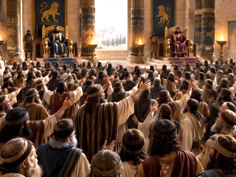
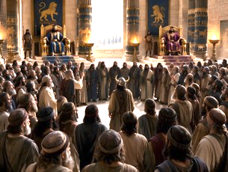
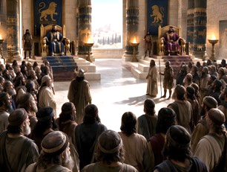
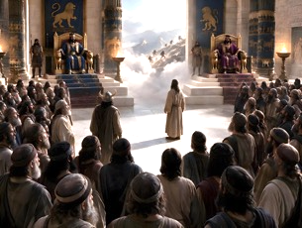
КАК ВЕДЛИ СЕБЯ ПРОРОКИ?
«Но Михей сказал: „Как жив Господь, я могу сказать ему только то, что скажет мне Господь“»
(1 Цар. 22:14)
Как представители Бога, пророки и пророчицы стремились оправдать своё призвание
(1 Цар. 12:3-4). Народ называл их «человеком Божьим», «человеком почтенным» (1 Цар. 9:6).
Те, кто отказывался принять их весть, ненавидели их и угрожали им (1 Цар. 22:8, 27). Но, несмотря на давление, с которым они сталкивались, пророки верно передавали свою весть.
Михей предстал перед двумя царями, 400 пророками, которые провозглашали благоприятное пророчество, и стражником, который советовал ему приспособиться к обстоятельствам (1 Цар. 22:10-13). Однако он остался непоколебим и отказался говорить что-либо, кроме того, что открыл ему Бог (1 Цар. 22:14).
Они не были совершенны, но были людьми молитвы, верными Слову, слугами Бога и Его народа (1 Цар. 12:23; Иер. 42:4).

Slide 6





ЧЕМ ЗАНИМАЛИСЬ ПРОРОКИ?
«Помажь также Иегу, сына Нимши, на царство над Израилем, и помажь Елисея, сына Шафата из Авель-Мехолы, чтобы он стал твоим преемником в пророчестве». (1 Цар. 19:16)
Помимо прочего, пророки выполняли следующие задачи:
C царями
Они помазывали их(1 Цар. 19:16)
Они ободряли их, когда те творили добро
(2 Пар. 15:8)
Они упрекали их, когда те поступали неправильно
(1 Цар. 21:20)
Со священниками
Они высказывали им своё недовольство, когда те поступали неправильно
(Мал. 2:1-2)
Вместе с народом
Они наставляли его в путях Божьих
(Михей 6:8)
Они указывали им на их грехи (Ис. 58:1)
Они призывали их к покаянию (Иез. 18:32)
С нами
Они записывали свои послания
(2 Пар. 13:22)

Slide 7

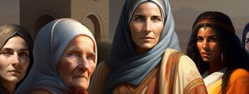



КАКИЕ ЖЕНЩИНЫ ОБЛАДАЛИ ДАРОМ ПРОРОЧЕСТВА?
«В то время Дебора, пророчица, жена Лафпидота, была вождём Израиля» (Книга Судей 4:4)
В Ветхом Завете упоминается пять пророчиц. Одна из них, Ноадия, была лжепророчицей (Неем. 6:14). Что касается другой — жены Исаии, — мы не знаем, называют ли её пророчицей потому, что она обладала этим даром, или потому, что она была женой пророка (Ис. 8:3).
МАРИАМ. Будучи пророчицей, она возглавила пение женщин после перехода через Красное море. Она также помогала своим братьям вести народ во время их странствия по пустыне (Исх. 15:20; Мих. 6:4).
ДЕВОРА. Она занимала двойную должность — пророчицы и судьи — и вместе с Вараком возглавила народ в сражении против Сисары. После победы она исполнила пророческую песнь хвалы (Судьи 4:4–9; 5:1).
ОЛДАМА. Иосия обратился к ней за советом по поводу найденной книги Закона. Помимо ответа на вопрос царя, она обратилась к нему со словами ободрения
(4 Цар. 22:14–20).

Slide 8

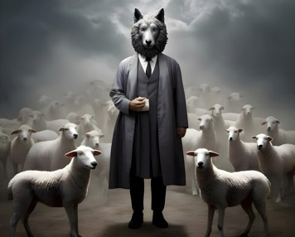

КАКИМИ ЧЕРТАМИ ОБЛАДАЛИ ЛОЖНЫЕ ПРОРОКИ?
«Тогда Господь сказал мне: „Пророки пророчествуют ложь от Моего имени. Я не посылал их, не назначал их и не говорил с ними. Они пророчествуют вам ложные видения, гадания, идолопоклонство и заблуждения собственного ума“». (Иеремия 14:14)
Не все, кто пророчествовал, делали это потому, что получили послание от Бога (Иер. 14:14). В чём заключалось их послание и почему они его провозглашали?
Они придумывали свои собственные пророчества (Иез. 13:2, 17)
Они говорили то, что люди хотели слышать (Иез. 13:16)
Они не выступали против греха (Иез. 13:22)
Они стремились к личной выгоде (Иез. 13:19)
Почему кто-то утверждает, что говорит от имени Бога, зная, что это неправда? Самообман? Стремление к признанию, к финансовой или иной выгоде?
Самое печальное в ложных пророках — это то, что есть люди, которые слушают их и следуют за ними. Им нравится то, что они говорят, потому что это не требует никаких усилий и не задевает их совесть. Но следование по их пути ведет только к смерти.
Истинный пророк всегда предупреждает об опасностях греха и призывает людей оставаться верными, несмотря на последствия.

Slide 9

«Ни один из апостолов и пророков никогда не утверждал, что он безгрешен. Люди, жившие ближе всего к Богу, люди, готовые пожертвовать самой жизнью, лишь бы не совершить сознательно плохой поступок, люди, которых Бог удостоил божественного света и силы, признавали греховность своей природы. Они не полагались на плоть, не претендовали на собственную праведность, но полностью уповали на праведность Христа».
Э. Г. Уайт («Деяния апостолов», стр. 561)

Slide 10

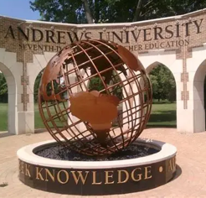

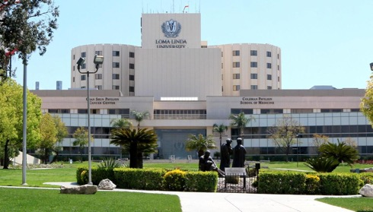
ПРИЛОЖЕНИЕ: ПРОРОЧЕСКОЕ ПРИЗВАНИЕ ЭЛЛЕН Г. УАЙТ
После своего первого видения Эллен чувствовала себя недостаточно подготовленной для исполнения своего пророческого служения. Имея слабое здоровье и ограниченное образование, 17-летняя девушка считала себя недостойной и неспособной выполнить своё призвание.
Через неделю после своего первого видения она получила второе, в котором её предупредили о трудностях, с которыми ей предстояло столкнуться. После долгих молитв и при поддержке некоторых своих братьев и сестёр Эллен наконец приняла своё призвание.
Менее чем за двадцать лет, получив множество видений и при поддержке своего мужа — Джеймса Уайта — она помогла заложить основы Церкви адвентистов седьмого дня (официально основанной в 1863 году).
Её служение сыграло ключевую роль в создании адвентистских систем здравоохранения и образования, и она оставила после себя около 100 000 страниц вдохновенных трудов, которые по-прежнему несут Божественное наставление по всему миру.

